Slide 1
Uporabniki, informacijske potrebe in informacijsko vedenje
EINFOSE
http://einfose.ffos.hr/
Polona Vilar / PIS&R

Slide 2
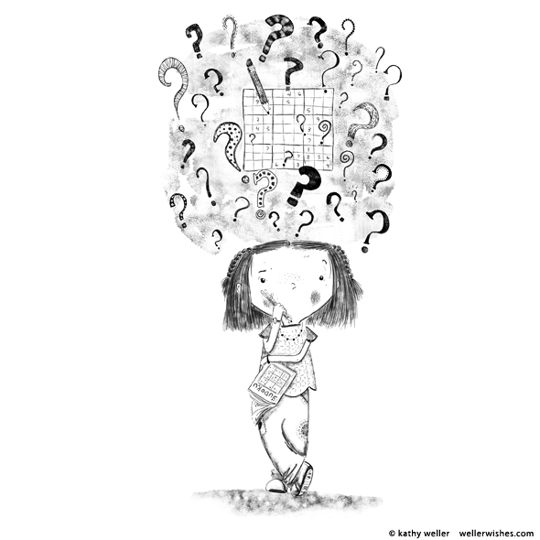
Ljudje potrebujejo informacije
Predvsem za iskanje odgovorov, rešitev, itd.
Informacijske potrebe → motivatorji za iskanje
Problemi z definicijo
Ni osnovna človeška potreba: drugi motivi (hrana, varnost, itd.)
Multidimenzionalna: ni vezana le na reševanje specifičnega problema
Nanjo vplivajo mnogi dejavniki: izkušnje, situacija, sistem, itd.

Slide 3
Težave z informacijskimi potrebami
Težko opazovati
Opazovanje je težavno, saj informacijske potrebe obstajajo v glavah posameznikov in jih je potrebno opisati
Pogosto proučujemo zahteve = kaj uporabniki zahtevajo od knjižničarjev, sistemov
Lažje oceniti, meriti, šteti
Wilson (1981, 1997): raziskovalci večinoma proučujejo informacijsko vedenje in ne informacijske potrebe
Nicholas (2000): Ključ pri razumevanju informacijskih potreb je v razumevanju problemov in situacij, pri katerih nastajajo
→ Pomembno:
Kontakt z uporabniki
Uporabniške študije

Slide 4
Informacijske potrebe – želje - zahteve
Uporabniki pogosto ne vedo, kaj zares potrebujejo:
„Ali imate kakšno knjigo o ljudeh?“ „Potrebujem Gutenbergovo Biblijo na CD.“
potrebe – notranje doživete; nujnost, včasih moralna obligacija
želje – kar mislimo, da potrebujemo, zunanje izražene
zahteve – izražene
Včasih uporabniki ne vedo, da nekaj potrebujejo:
speče informacijske potrebe
izražene informacijske potrebe
Resnične potrebe lahko ostanejo neizražene, če jih uporabniki doživljajo kot nerealistične.

Slide 5
Informacijsko vedenje
Posamezniki so motivirani, da najdejo informacije, da zadovoljijo svoje (informacijske) potrebe. (Wilson, 2005)
informacijske potrebe informacijsko vedenje
Informacijsko vedenje(Bates, 2010)
Načini na katere so ljudje v interakciji z informacijami, specifično načini na katere ljudje iščejo in uporabljajo informacije
poddisciplina [bibliotekarstva/informacijske znanosti], ki se ukvarja s širokim naborom tipov raziskav, da bi razumeli človekov odnos do informacij
Notes:
Bates (2010, p. 2381) as "the many ways in which human beings interact with information, in particular the ways in which people seek and utilize information .. [and also] .. a subdiscipline [of library/information science] that engages in a wide range of types of research conducted in order to understand the human relationship to information".

Slide 6
Vgnezden model (Wilson, 1999)
Vse človeško vedenje, povezano z inforamcijskimi viri in kanali:
aktivno in pasivno iskanje informacij
druge oblike namenskega ali nenamenskega vedenja (npr. površinsko branje ali naključno odkrivanje informacij)
druge oblike zavestnega vedenja, ki ne vključujejo iskanja (npr. aktivno izogibanje informacijam)
uporaba informacij

Slide 7
Namensko/nenamensko
Namensko usmerjeno iskanje
Posledica jasnega namena, cilja
V knjigah, knjižnicah, informacijskih sistemih, na internetu,,.
Najbolj raziskano
Brskanje, površinsko branje
Iskanje informacij brez / z malo namena
V knjigah, knjižnicah, informacijskih sistemih, na internetu,,.
Vedno več raziskav(nič več le za ‚telebane‘ )
→ Naključje
Ko uporabnik nekaj najde, ne da bi se zavedal, da to potrebuje.

Slide 8
Relevantnost, koristnost, izrazitost /1
Relevantnost
„Aboutness“, tematsko
relevanten = na pravo temo.
Koristnost
Relevantnost na podlagi znanja in ciljev uporabnika, ne le glede na logično ustrezanje izrazov – subjektivni pogled
Situacijska, psihološka relevantnost = uporabnost v povezavi z informacijsko potrebo
Belkin, Vickery (1985): Relevantnost – odgovor na vprašanje; koristnost – odgovor na informacijsko potrebo.
Večina uporabnikov želi to.

Slide 9
Relevantnost, koristnost, izrazitost /2
Izrazitost
Živahen, opazen, očiten, nenavaden, ekstremen, intenziven, pisan, takojšen – izstopajoč
Vpliva na pozornost, spomin, priklic
Težave:
Kar je izrazito, ni nujno relevantno ali koristno
Relevantno / koristno lahko ni opaženo, če ne izstopa

Slide 10
Povezani koncepti
Selektivno izpostavljanje
Več informacij ni vedno boljše in bolj zaželeno
Včasih informacija ne pride do tja, kamor je namenjena
Razlogi: ovire, odtujena pozornost, pogoji v inf. procesu
3 vidiki:
Selektivno izpostavljanje, izogibanje informacijam
Luknje v znanju, informacijska revnost
Informacijska preobremenjenost & anksioznost
Zabava (dejavnost z namenom navduševanja)
Ali je drugačna od „resnih” informacijskih potreb? (v kontekstu raziskovanja informacijskega vedenja / podajanja informacij)

Slide 11
Sodelovalno informacijsko vedenje (Ford, 2015, pogl. 5)
Kaj pomeni, konteksti
Sodelovanje za doseganje ciljev višje kvalitete, lažje delo, delitev dela, …
Skupen cilj, skupna prednost
Kompleksna naloga, dodaten kognitivni napor
Potrebno znanje več posameznikov
Težko, zahtevno (v smislu časa, dela, koordinacijem, ...)
Ne nujno uspešno
Tipi
Co-ordinated, co-operative, co-constructive
Značilnosti (zakaj drugačno od posameznega informacijskega vedenja)
Sprožilci
Neraziskana področja

Slide 12
Nekaj relevantnih teorij /1 (Case, 2016, pp. 174-192)
Zipfovo načelo najmanjšega napora
“Posameznik bo uporabil niz aktivnosti, ki vključujejo uporabo verjetno najmanj povprečnega napora v svojem delu.“ = najmanjši napor
Iskalci minimizirajo svoj napor pri iskanju, čeprav to pomeni, da se morajo zadovoljiti z nižjo kvaliteto informacij ali manj informacijami.
Uporaba & zadoščenje in Igra & zabava
Ljudje aktivno sodelujejo v izpostavljenosti različnim medijem, kar je povezano z izpolnitvijo njihovih potreb
Ljudje ravjano z vnosom (‘input’) zabave in informacij v povezavi z zadovoljevanjem svojih informacijskih potreb. (Stephenson, 1967)
Prijetnost/bolečina: Ljudje iščejo prijetnost in se izogibajo ‚bolečini‘, a tudi oboje povezujejo
Kaj je prijetno?
Uporaba: masovni mediji

Slide 13
Nekaj relevantnih teorij /2
Ustvarjanje smisla in Zmanjševanje negotovosti
Informacije niso ločene od človeške aktivnosti – ustvarjene so (s strani posameznikov ali skupin) v določenem prostoru/času/kontekstu:
‘interno’ ustvarjanje informacij za razumevanje sveta, napovedovanje, …
Informacije za zmanjševanje negotovosti
Pragmatično reševanje problemov

Slide 14
Kdo so uporabniki knjižničnih in informacijskih storitev, informacijskih sistemov, Interneta, IKT?
Na splošno:
Posamezniki in organizacije z določenimi potrebami za:
Informiranje, izobrazbo, kulturo, zabavo
Različne tipologije
Nekatere poudarjajo starost, kontekst, demografske podatke, izkušnje, vlogo, …
Druge gledajo posamezne značilnosti, ki vplivajo na vedenje → informacijski stili
Druge ločijo dejanske uporabnike od potencialnih
Posebne potrebe

Slide 15
Starost
Otroci (do 6 let, otroci to 12 let; predšolski, šolski)
Najstniki (13-19)
Mladina (višji razredi osnovne šole, srednja šola, študenti, mladi zaposleni, nezaposleni)
Odrasli (interesi)
Starejši (osebe v tretjem življenjskem obdobju) (starejši zaposleni, upokojenci, nezaposleni)
Starost ni absolutna kategorija → vloga, izkušnje, kontekst, itd.
Učenec/učitelj; inženir/manager; otrok-dober bralec/otrok-slab bralec
Posameznik – različen tip uporabnika v različnih kontekstih

Slide 16
Posebne potrebe
Osebe s težavami z vidom (slepi, slabovidni)
Osebe s težavami s sluhom (gluhi in naglušni)
Osebe z bralnimi težavami
‚Print disabled‘
Osebe s fizičnimi oviranostmi
Osebe s kognitivnimi oviranostmi
Osebe v dolgotrajni oskrbi (bolnišnični pacienti, zaporniki, starejši v oskrbovalnih ustanovah, osebe, ki so vezane na dom)
Osebe v posebnih okoliščinah (nepismeni, družbeno-ekonomsko prikrajšani, upokojeni, nezaposleni)
Multikulturne skupnosti
→ Prilagoditev storitev, gradiva, prostorov, itd.

Slide 17
Zakaj moramo poznati tipe uporabnikov?
Na podlagi tipov uporabnikov knjižničarji/ informacijski strokovnjaki:
Upoštevajo pravice vseh (ne le izražene potrebe)
Bolje razumejo potrebe dejanskih uporabnikov
Vedo/razmišljajo, koga pričakovati, koga privabiti in kako
Izvajajo svoje dejavnosti in storitve
Načrtujejo storitve in sisteme
Kako izvemo? → Raziskave, kontakt z uporabniki,
izobraževanje

Slide 18
Orientacijska vprašanja
Kaj so informacijske potrebe?
S kakšnimi težavami se spopadamo pri proučevanju informacijskih potrebah?
Definirajte informacijsko vedenje.
Kateri koncepti so povezani z informacijskim vedenjem? Razložite jih.
Razložite odnos knjižnic in informacijskih storitev z intelektualno svobodo.
Kdo so uporabniki knjižničnih in informacijskih storitev, informacijskih sistemov, Interneta, IKT? Podajte nekaj primerov.
Zakaj moramo poznati uporabniške tipe?

Slide 19
Instructor Contact Information
Polona.Vilar@ff.uni-lj.si

